Slide 1
Викторина по теме: «Наш край в годы Великой Отечественной войны и послевоенные годы»
Начать игру

Slide 2
КАТЕГОРИИ
Даты | 10 | 20 | 50 | 100
Личности | 10 | 20 | 50 | 100
Предприятия | 10 | 20 | 50 | 100
Памятники | 10 | 20 | 50 | 100

Slide 3
«Даты» за 10
ВОПРОС: Годы Великой Отечественной войны.
Правильный ответ:1941-1945

Slide 4
«Даты» за 20
ВОПРОС: Сколько промышленных предприятий было эвакуировано в Омск в годы Великой Отечественной войны?
Правильный ответ: более 200

Slide 5
«Даты» за 50
ВОПРОС: В каком году в Омске установили памятник труженикам тыла?
Правильный ответ: 7 мая 2010 года

Slide 6
«Даты» за 100
ВОПРОС: В каком году Омску был присвоен статус
«Город трудовой доблести»?
Правильный ответ: В 2020году

Slide 7
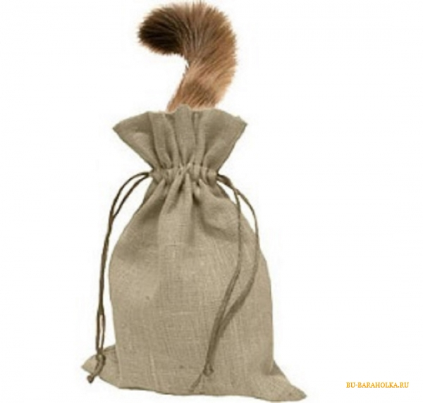
КОТ В МЕШКЕ
ВОПРОС: 8 мая 1995 года на территории Дома творчества детей и юношества
Октябрьского округа Омска установлен
памятник партизанке, выполненный
скульптором А. А. Цымбалом.
Назовите её имя.…
Правильный ответ: Лиза Чайкина

Slide 8
«КАТЕГОРИЯ 2» за 20
ВОПРОС: 25 февраля 1943 года в газете «Омская правда» появилось письмо 6-летней девочки, которую вместе с матерью-врачом эвакуировали в Омскую область. Девочка написала, что хочет домой, а для этого надо разбить Гитлера. «Я собрала на куклу 122 рубля и 25 копеек. А теперь отдаю их на танк», — было указано в письме. Как звали эту девочку?…
Правильный ответ: Ада Занегина

Slide 9
«КАТЕГОРИЯ 2» за 50
ВОПРОС: Какой известный авиаконструктор работал на заводе №166, с 1975г. ПО «Полёт»?
Правильный ответ: Андрей Николаевич Туполев

Slide 10
«КАТЕГОРИЯ 2» за 100
ВОПРОС: Какой советский конструктор, разработчик ракетно-космических комплексов, внесший вклад в отечественное ракетостроение и покорение космоса с 1941по 1942гг трудился в «омской шарашке».
Правильный ответ: Сергей Павлович Королев.

Slide 11
«КАТЕГОРИЯ 3» за 10
ВОПРОС: В 1942 году на базе Омского паровозовагоноремонтного завода и принятого оборудования с заводов такого же профиля из Ворошиловграда, Конотопа, Брянска в Омске был создан завод № 173. Какую военную продукцию выпускали на этом заводе?
Правильный ответ: Танки

Slide 12
«КАТЕГОРИЯ 3» за 20
ВОПРОС: В начале декабря из Краснодара прибыло оборудование завода измерительных приборов, которое объединилось с эвакуированным ранее из Киева заводом электротехнической аппаратуры и составило основу завода «Омскэлектроточприбор. Какую продукцию выпускали на этом заводе?
Правильный ответ: малогабаритные и переносные электроизмерительные приборы, электрические аппараты для морских боевых мин.

Slide 13
«КАТЕГОРИЯ 3» за 50
ВОПРОС: За годы Великой Отечественной войны на омском «Полете» было изготовлено 80 бомбардировщиков …., более 3500 истребителей ….. Назовите модели этих самолётов?
Правильный ответ: бомбардировщик ТУ-2, истребитель Як-9

Slide 14
«КАТЕГОРИЯ 3» за 100
ВОПРОС: Трудящимися Омска было построено пять бронепоездов, два поезда-бани, авиаэскадрильи. Как назывались бронепоезда?
Правильный ответ: «Омский комсомолец» и «Омичи – фронту»

Slide 15
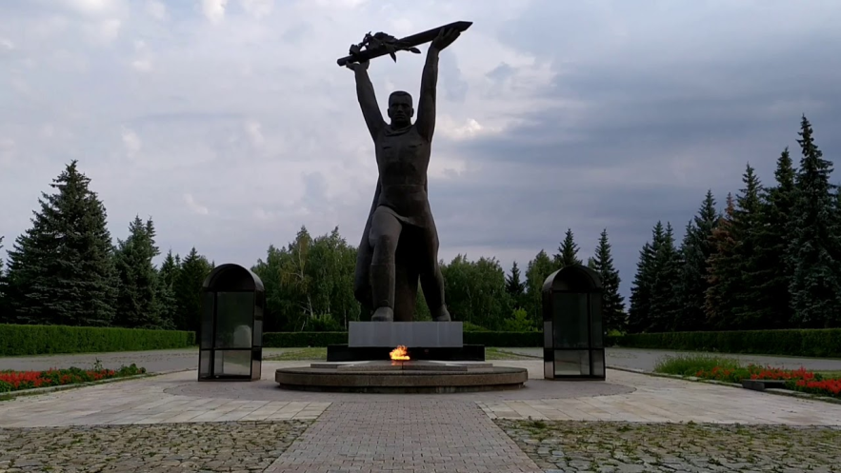
«памятники» за 10
ВОПРОС:
В каком парке
находится этот памятник?
Правильный ответ: Парк имени 30-летия Победы

Slide 16
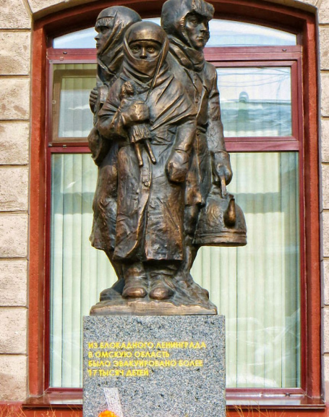
КОТ В МЕШКЕ
ВОПРОС: Кому
посвящён
этот памятник?
Правильный ответ: Памятник детям блокадного Ленинграда

Slide 17
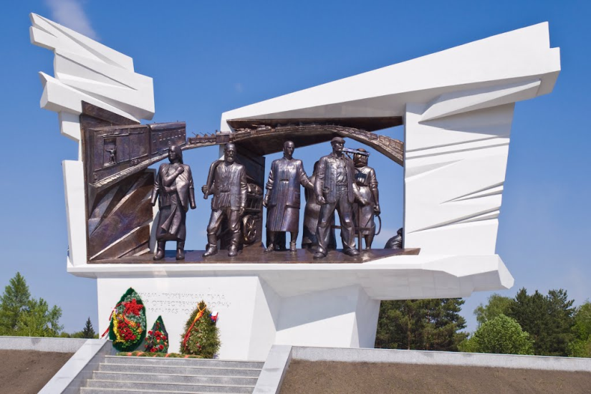
«памятники» за 50
ВОПРОС: Кому посвящён памятник?
Правильный ответ:
Труженикам тыла (омичам)

Slide 18
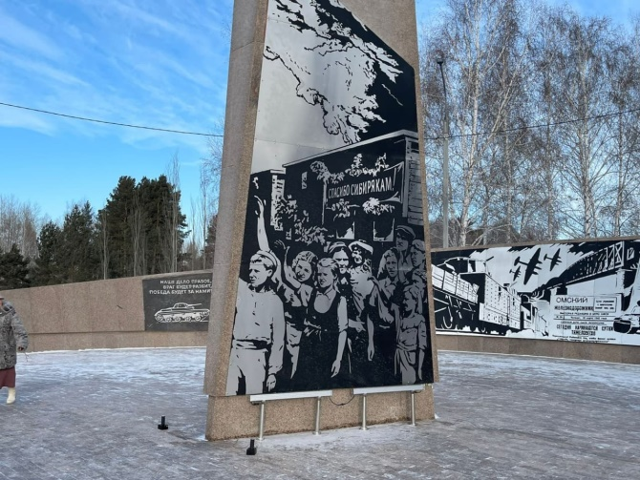
«памятники» за 100
ВОПРОС: Как называется стела
изображённая на фотографии?
Правильный ответ: стела — «Город трудовой доблести»

